Slide 1
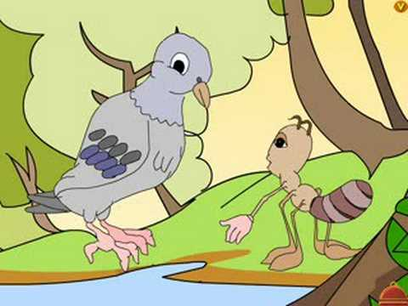
النَّمْلَةُ والحَمَامَةُ

Slide 2
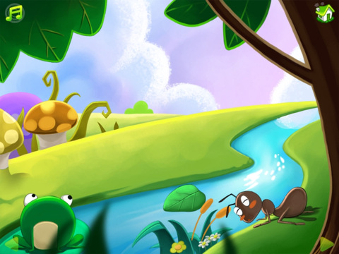
فِي يومٍ حَارٍ، اِقْتَرَبَتْ نَمْلَةٌ مِنْ بِرْكَةِ مَاءٍ لِتَشْرَبَ، فَسَقَطَتْ فِي المَاءِ.

Slide 3
حَاوَلَتِ النَّمْلَةُ الخُرُوجَ مِنْهُ فَلَم تَقْدِر. حَاوَلَتْ مَرّةً ثَانِيَةً وَمَرَّةً ثَالِثَةً فَلَمْ تَقْدِر أَيْضًا.

Slide 4
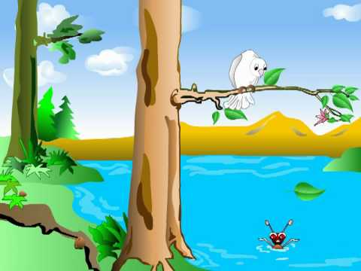
قَرُبَتْ حَمَامَةٌ مِنْ بِرْكَةِ المَاءِ. فَقَالَتْ لَهَا النَّمْلَةُ: سَاعِدينِي. فَكَّرَتِ الحَمامَةُ: هَذِهِ النَّمْلَةُ فِي خَطَر. كَيْفَ أُسَاعِدُهَـا؟

Slide 5
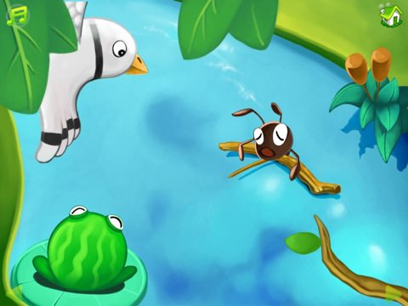
وَجَدَتِ الحَمامَةُ حَلاًّ بِسُرْعَة. فَـأَخَذَتْ عُودًا مِنَ القَشِّ وَأَسْقَطَتْهُ فِي المَاءِ.

Slide 6
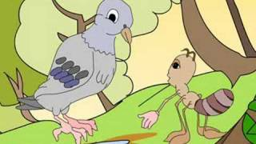
تَعَلَّقَتِ النَّمْلَةُ بِالعُودِ حَتَّى خَرَجَتْ مِنَ المَاءِ. نظَرَتْ إلى الحَمامَةِ وَقَالَتْ:
شُكْرًا يا حَمَامَة.

Slide 7
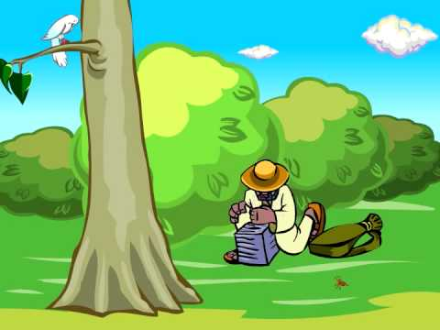
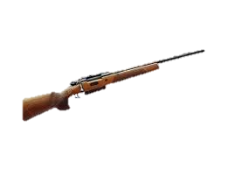
ذَاتَ يَومٍ، جَاءَ صَيَّادٌ إلى الغَابَةِ لِيَصْطَادَ. رَأَتِ النَّمْلَةُ الصَّيَّادَ يُصَوِّبُ بُنْدُقِيِّتَهُ إلى الحَمامَةِ.

Slide 8
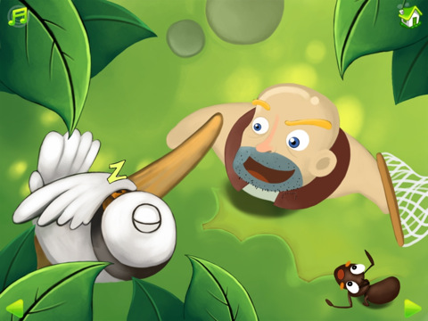
أرَادَتِ النَّمْلَةُ أَنْ تَنْقِذَهَا فَلَسَعَتِ رِجْلَ الصَّيّادِ.

Slide 9
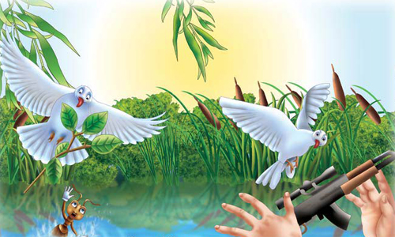
صَاحَ الصَّيّادُ مِنَ الأَلَمِ فَسَقَطَتِ البُنْدُقِيَّةُ وَنَجَتِ الحَمَامَةُ. عِنْدَئِذٍ قَالَتْ: شُكْرًا يا صَدِيقَتِي. أَنْقذتِ حَيَاتِي.

Slide 10
لِـمَـاذا اقْتَرَبِتِ النَّمْلَةُ مِنَ بِرْكَـةِ المَـاءِ؟
مَـاذَا حَدَثَ لِلنَّمْلَةِ؟

Slide 11
مَاذَا فَعَلَتِ النَّمْلَةُ عِنْدَما سَقَطَتْ فِي بِرْكَـةِ المَـاءِ؟
هَـلْ اِسْتَـطاعَتِ الخُرُوج؟

Slide 12
مَنْ الذي قُرُبَ منْ بِرْكَـةِ المَـاءِ؟ وَماذا قالت النَّمْلَة؟

Slide 13
مَاذَا فَعَلَتِ الحَمَامَةُ؟
كَيْفَ أَنْقَذَتِ النَّمْلَة منْ بِرْكَـةِ المَـاءِ؟

Slide 14
كَيْفَ خَرَجَتِ النَّمْلَةُ مِنْ بِرْكَةِ المَاءِ؟
مَاذَا قَـالَتِ النَّمْلَةُ لِلْحَـمَـامَـةِ؟ وَلِمـَاذا؟

Slide 15
مَن الذي جَاءَ إلى الغَابَةِ؟ وَلِمَاذَا جَاءَ؟
مَاذَا رَأَتِ النَّمْلَةُ؟

Slide 16
مَاذَا أَرَادَتِ النَّمْلَةُ؟
مَاذَا فَـعَـلتِ النَّمْلَةُ؟

Slide 17
لِمَاذَا صَاحَ الصَّيّادُ؟
كَيْفَ شَـكَرَتِ الحَمامَةُ النَّمْلَةَ؟
مَا هُـوَ جَزَاءُ الإِحْسَانِ؟

Slide 18
إنْ أَسْعَدتَ الآخرينَ، أسْعَدَكَ الله سبحانه وتعالى.
وإنْ سَـاعَدتَ الآخرينَ، سَـاعَدَكَ الله سبحانُه وتعالى.
فهل جزاء الإحسَانِ إلا الإِحْسان؟
أخْلاقُكَ سَتُجْذِبُ إليْكَ النَاسَ.
كُنْ جَمِيل الخُلُق.

Slide 20
المُفْرَدَات
المُفْرَدَة | مَعْنَاهَا | المُفْرَدَة | مَـعْناهَا
حَارّ | سَاخِن | أَنْقَـذَ | خَلَّصَ/نَـجَّا
اِقْتَرَب | دَنَـا | أرَادَ | شَـاءَ
تَعَلَّقَ | عَلِقَ بِهِ | ذَاتَ يَوْمٍ | فِي يَـوْمٍ
لَمْ تَقْدِرْ | لَمْ تَسْتَـطِعْ | بُنْدقية | سِلاحٌ نارِيّ للصيدِ
سَـاعَـدَ | عَـاوَنَ | رأَتْ | أَبْصَـرَتْ بِالعَيْنِ
قَـشّـةٌ | قطعة نبات يابسة | صَدِيق | الصّاحِبُ الصّادِق
يُـصَوِّب | يُـوَجِّـه | جَـاءَ | أَتَـى
لَـسَــعَ | لَــدَغَ | صَيَّادٌ | مِهْنَتُهُ الصّ

Slide 21
مَـعَ دُعَـائِي لكُم بالنّجاحِ والتّوفيق
نعيمة مصطفى

